Slide 1
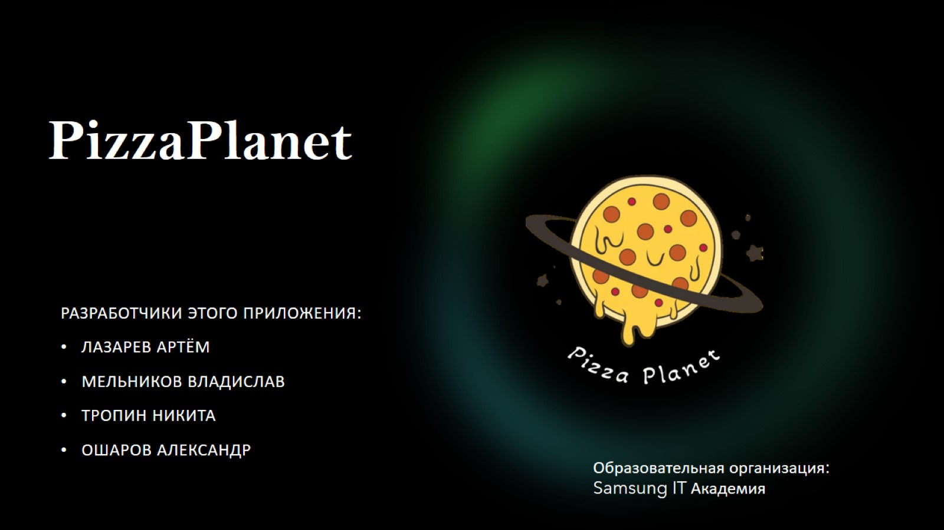
PizzaPlanet

Slide 2

PizzaPlanet - это

Slide 3

Актуальность

Slide 4


Slide 5

Цель

Slide 6
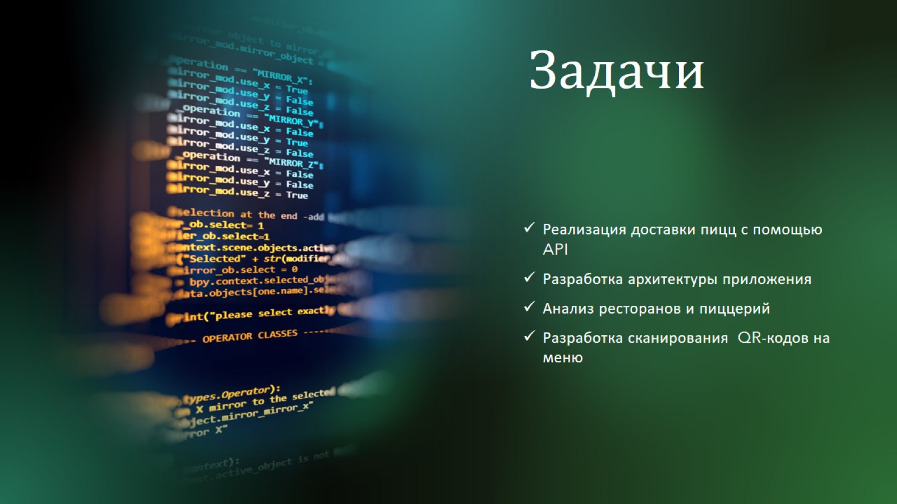
Задачи

Slide 7
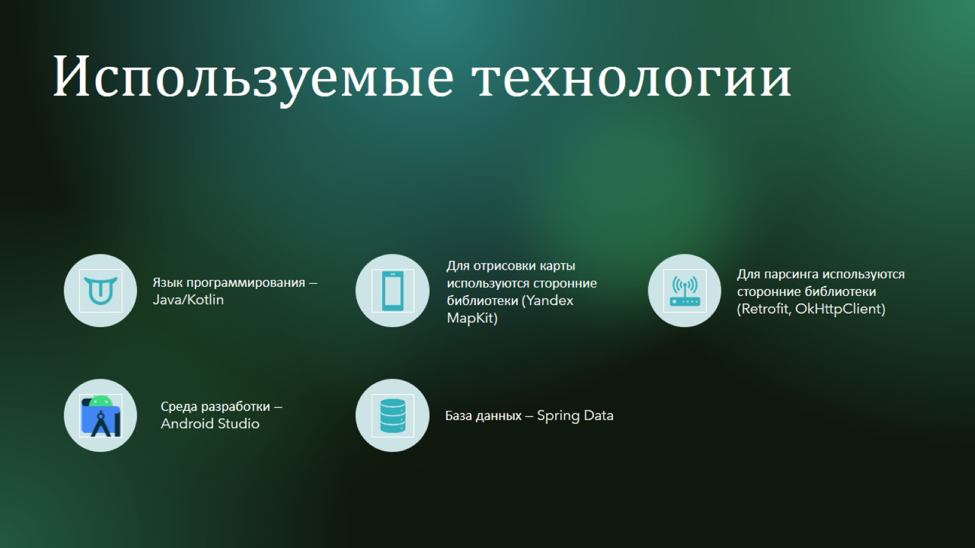
Используемые технологии

Slide 8
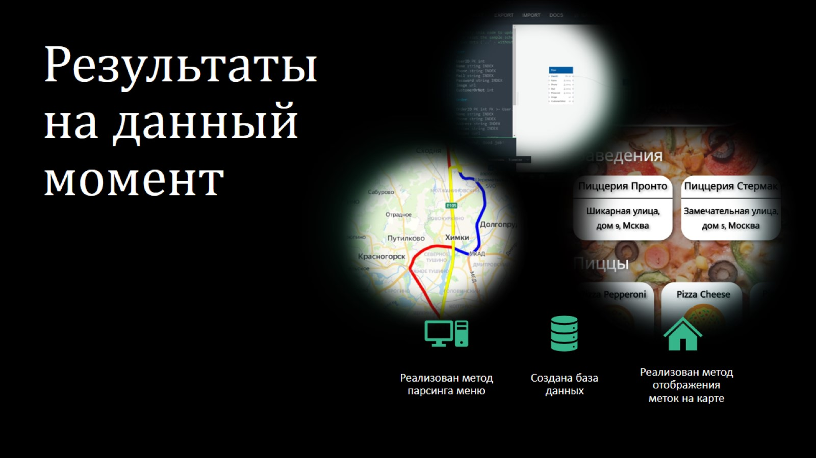
Результаты на данный момент

Slide 9

Спасибо за внимание

